Slide 1
Проект «Школа Минпросвещения России»

Slide 2
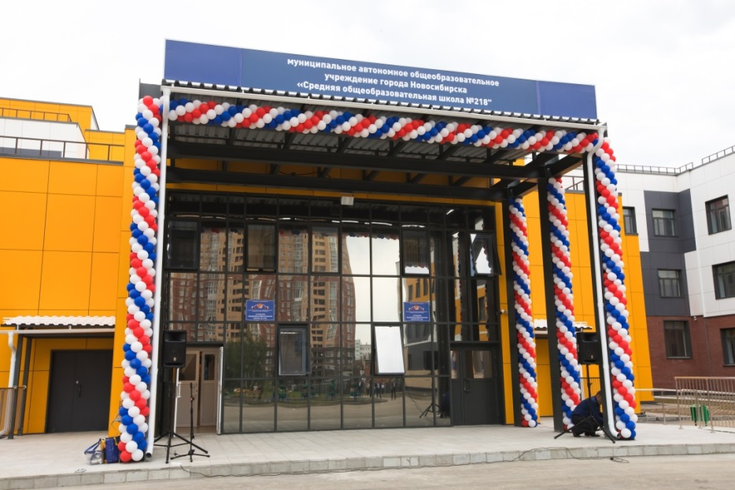
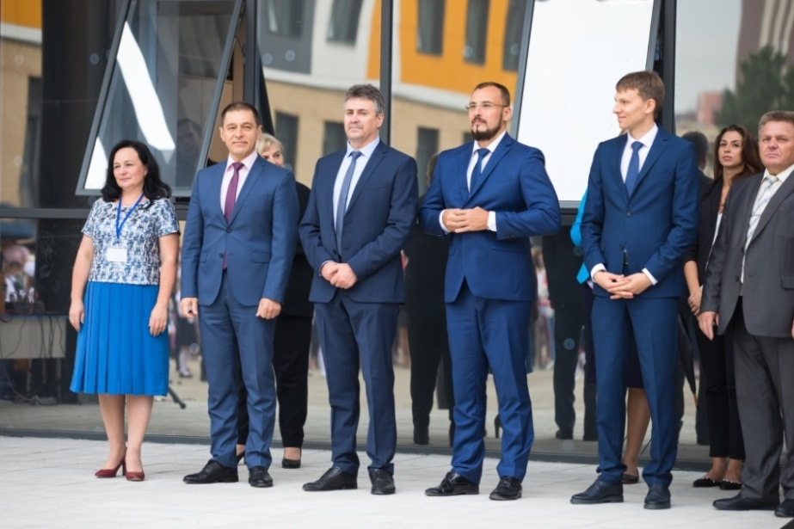
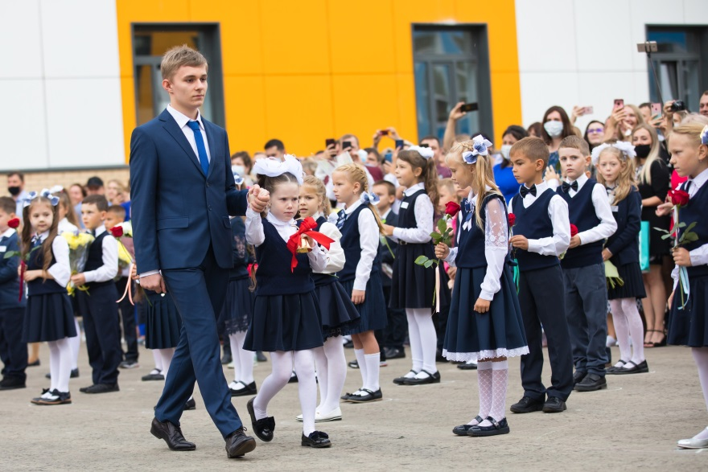
МАОУ СОШ № 218 открылась 1 сентября 2020 года

Slide 3
1. Формирование единого образовательного пространства (обучение и воспитание). 2. Совершенствование традиционной системы обучения: сохранение классического образования высокого конкурентоспособного уровня, общения учителя и ученика, воспитание нравственных ценностей, гражданина, патриота нашей страны, сотрудничество с семьёй. 3. Актуализация задач школьного образования – привить ценностные ориентиры школьникам: ценность знания и профессионального мастерства, уважение к старшим, любовь к своей Родине, доброта и отзывчивость, желание помогать ближним, умение противостоять античеловеческим идеологиям.
ПРОЕКТ
«Школа Минпросвещения России» Основными приоритетами являются:

Slide 4
Принципы школы:
обеспечение доступности качественного образования и равных возможностей для всех;
сохранение здоровья и обеспечение безопасности обучающихся;
непрерывное совершенствование качества образования;
развитие обучающихся (интеллект, талант, личность);
социализация и выбор жизненного пути;
поддержка учительства;
участие каждого в создании комфортного и безопасного школьного климата;
конструирование современной образовательной среды;
безбарьерная образовательная среда.

Slide 5
В МАОУ СОШ № 218 реализуется модель «Единое образовательное пространство»
Единое образовательное пространство – система принципов государственной политики в сфере образования, определяющих совокупность целей, норм, стандартов, требований, программ, учреждений, обеспечивающих заданный уровень процесса и результатов образования в исторически, экономически, религиозно, национально и политически разнородных территориях одной страны.

Slide 6
Целевые ориентиры единого образовательного пространства в МАОУ СОШ № 218
ОБРАЗОВАТЕЛЬНАЯ СРЕДА
ШКОЛЬНЫЙ
КЛИМАТ
ВОСПИТАНИЕ
ПРОФОРИЕНТАЦИЯ
ЗНАНИЕ:
качество и объективность
ЗДОРОВЬЕ
ТВОРЧЕСТВО
УЧИТЕЛЬ

Slide 7
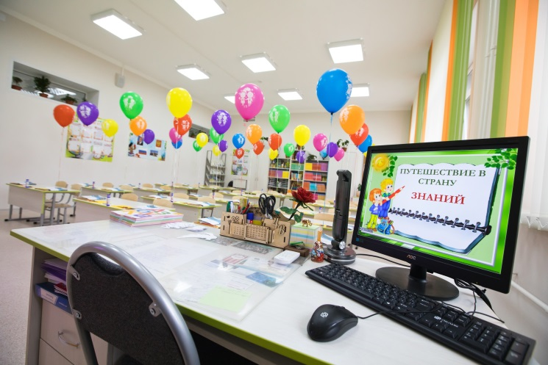
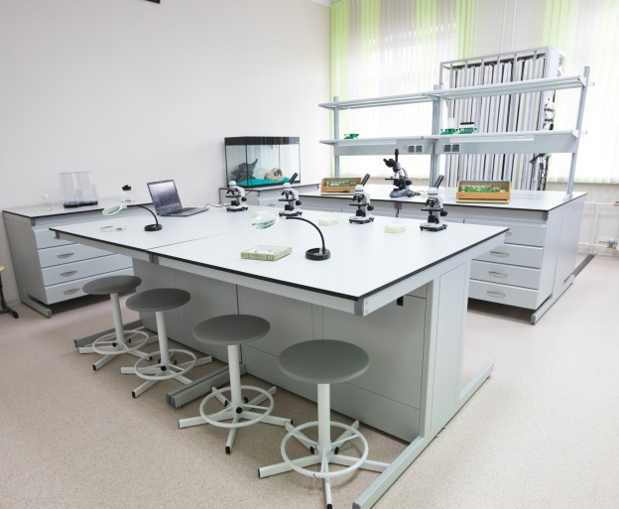
ЗНАНИЕ: качество и объективность
Единые рабочие программы.
Единое расписание уроков.
Объективная внутришкольная система оценивания.
Единая линейка учебников.
Внеурочная деятельность.
Проектная и
исследовательская деятельность.
7. Наставничество.
8. Методическая служба.
9. Инклюзивное образование.
10. Предпрофильное и профильное обучение.

Slide 8
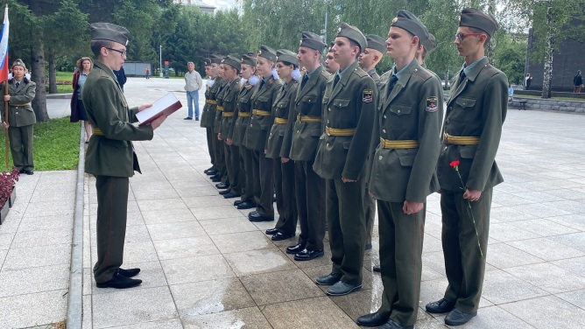
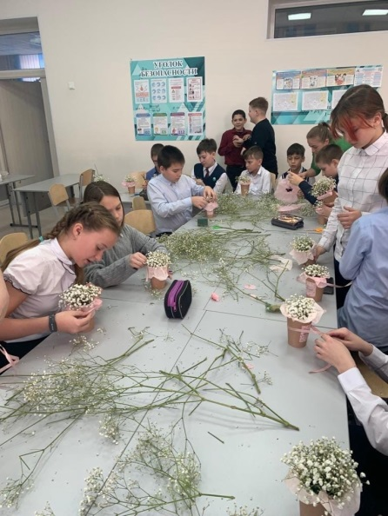
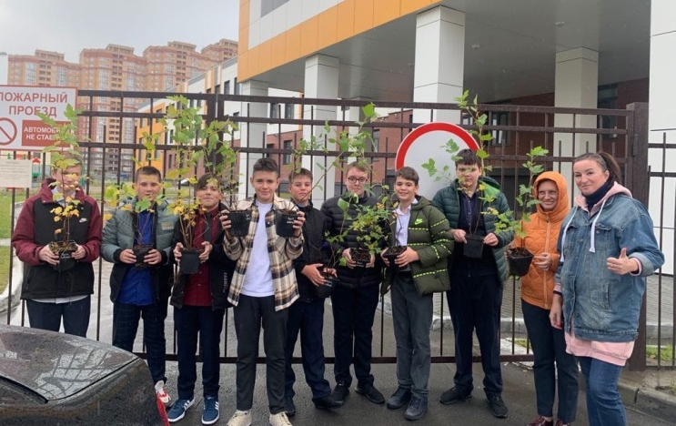
ВОСПИТАНИЕ
Рабочая программа воспитания.
Календарный план воспитательной работы.
Советники по воспитанию.
Единые подходы к работе с родителями.
Ученическое самоуправление.
Государственная символика (флаг, герб, гимн).
Детские общественные объединения.
Подходы к оценке качества воспитательной работы.
Волонтёрское движение.
Школьный музей.

Slide 9
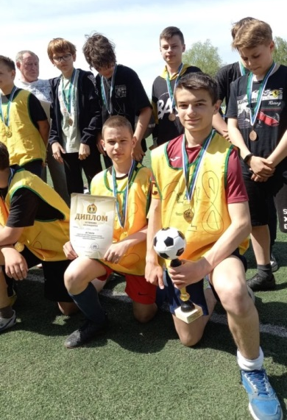
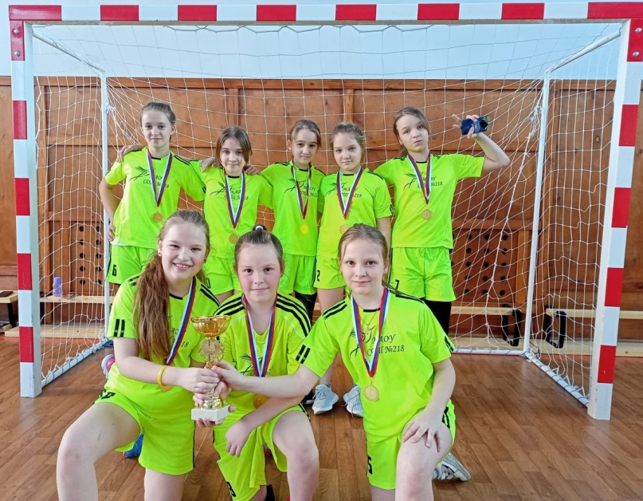
ЗДОРОВЬЕ
Единые рекомендации по здоровьесбережению.
Среда без ПАВ.
ГТО.
Летний оздоровительный лагерь.
Доступность спортивной инфраструктуры
для семей с детьми.
6. Горячее питание (единое меню,
родительский контроль).
7. Школьный спортивный клуб.
8. Спортивные секции.

Slide 10
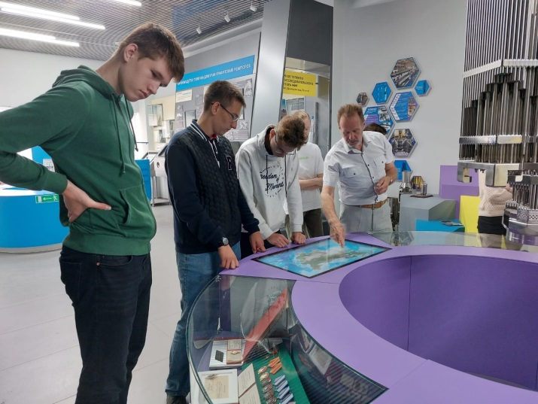
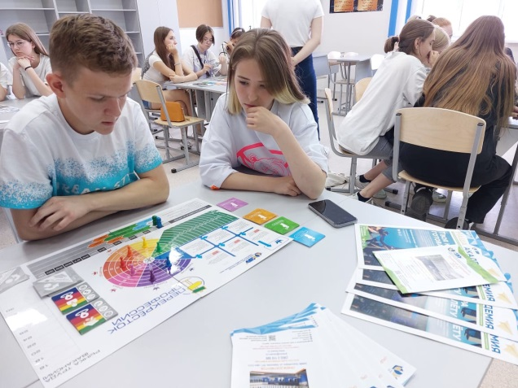
ПРОФОРИЕНТАЦИЯ
Тематические экскурсии и события с участием профессиональных сообществ.
Система профессиональных проб.
Программа «Билет в будущее».
Программы профориентации совместно с колледжами, вузами.
Психологическое сопровождение выбора профессии.
Вовлечение семьи в процесс профориентации.

Slide 11
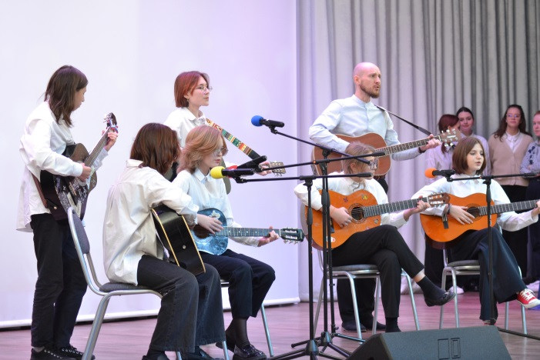
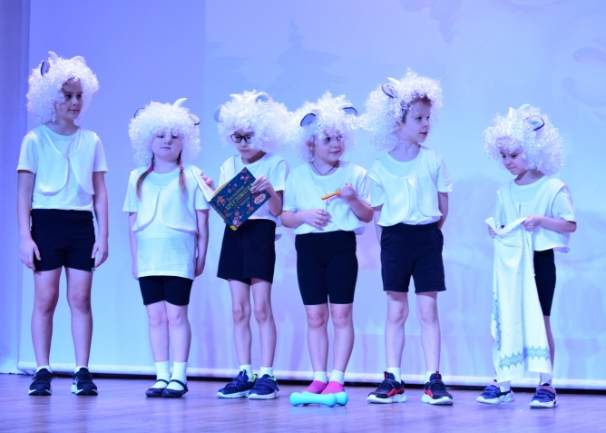
ТВОРЧЕСТВО
Дополнительное образование и внеурочная деятельность.
Система конкурсов, фестивалей, олимпиад, конференций.
«Большая перемена».
Школьная театральная студия.
Школьный пресс-центр (телевидение, радио).
Школьный музей.
Библиотечный центр.
Школьный ВИА «Юность».

Slide 12
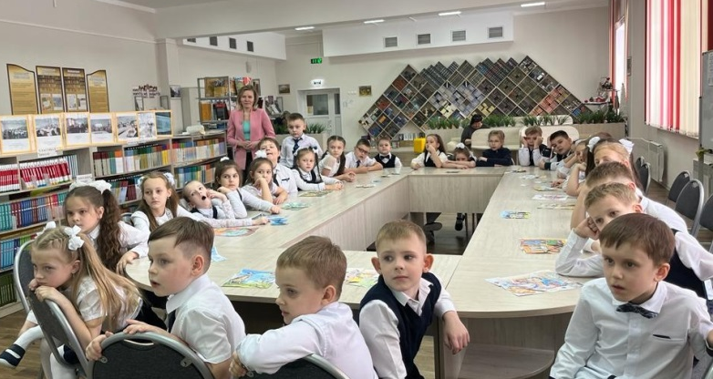
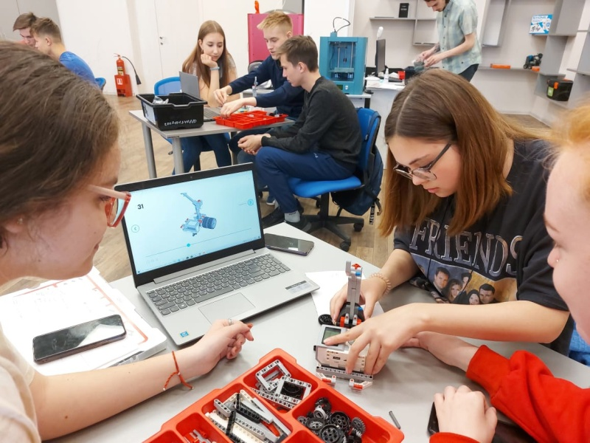
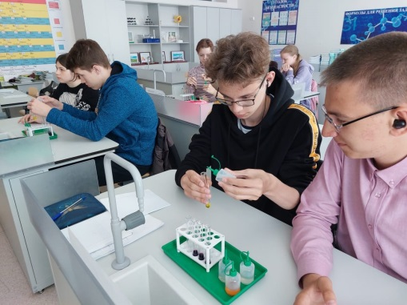
ОБРАЗОВАТЕЛЬНАЯ СРЕДА
Технопарк.
Проект «Школьная цифровая информационно-образовательная среда»
Ограничение использования гаджетов во время уроков.
Единый подход к штатному расписанию.
Учебно-консультационный центр «Учитель, ученик, родитель цифрового века».
Библиотека.
Медиацентр.
Учебные лаборатории по химии,
биологии, физике.
9. ГИС «Электронная школа».

Slide 13
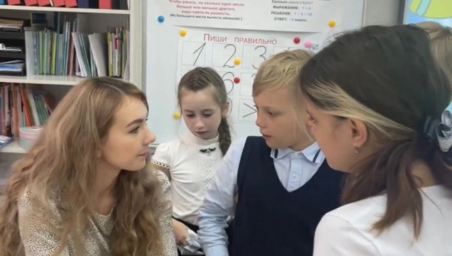
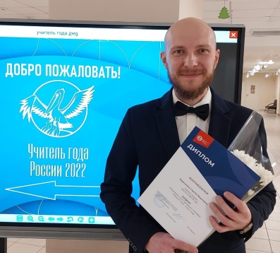
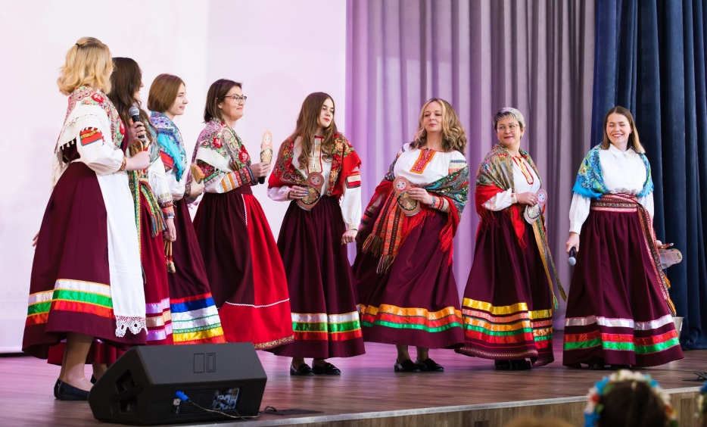
УЧИТЕЛЬ
Единое штатное расписание.
Непрерывное повышение квалификации.
Педагогическая команда.
Методическое сопровождение педагогического состава.
Система наставничества.
Единый реестр профессиональных конкурсов.
Развитие творческого потенциала педагогов.
Система материального и нематериального
стимулирования.

Slide 14
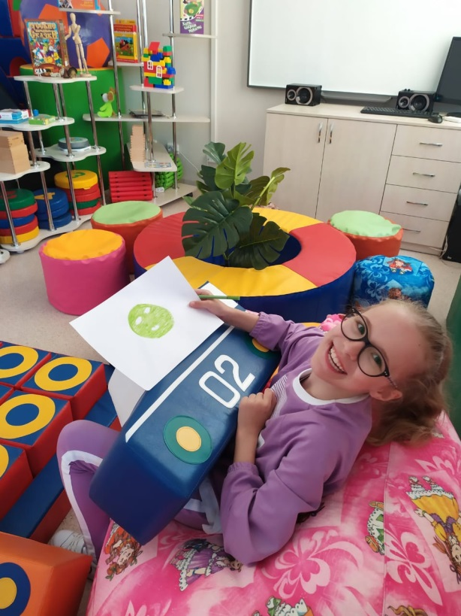
ШКОЛЬНЫЙ КЛИМАТ
Психологический комфорт для всех (социально-психологическая служба).
Коррекционно-развивающие занятия и консультации в кабинете педагога-психолога.
Эмоциональная поддержка в период сдачи экзаменов.
Родительские лектории.
Уроки общения.
Бизнес-школа «Успех».

Slide 15
Добро пожаловать
в МАОУ СОШ № 218!
Наша школа №218
2. Дополнительное образование
в МАОУ СОШ № 218

